Slide 1
과목_학년학기_단원 | suhi_0601_01
차시명 | 05 (분수)÷(자연수)를 분수의 곱셈으로 나타내어 볼까요
파일명 | suhi_0601_01_0005
검토 | 담당
수학팀 | 김윤희
문서 HISTORY
번호 | 버전 | 문서 작성일 | 내용 비고 | 작성자 (내선번호) | 검토자
1 | V 1.0 | 2021.12.30 | 문서 발생 | 백지수
2 | V 1.0 | 2022.01.03 | 1차 검수 |  | 김윤희
3
4
5
6
7
8
9
10
11

Slide 2
학습단계 | 파일명 | 페이지 정보 | 프레임 수 | 자료 형태 (동영상, 애니메이션, 노래)
 | suhi_0601_01_0005.html | 수학 익힘 12~13쪽 | 1 | Html5
총 프레임 수 |  |  | 1

Slide 3



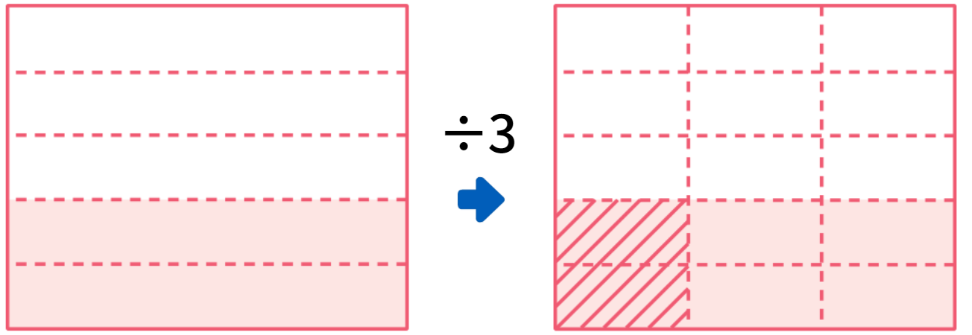
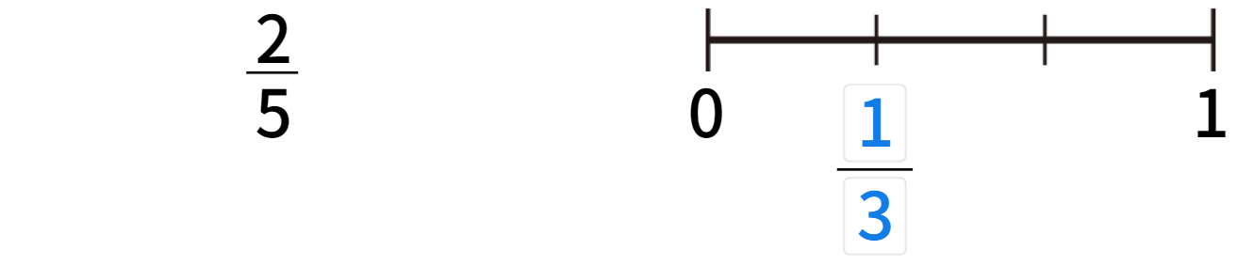




6-1
1. 분수의 나눗셈
suhi_0601_01_0005
05 (분수)÷(자연수)를 분수의 곱셈으로 나타내어 볼까요
수정사항
1 | 기존의 그림 활용하되 하단 이너탭으로 그림 분할하여 넣기
2 | 하단 이너탭 추가
3 | 답 칸 클릭하면 답 나타남. 정답 확인 버튼은 정답 가리기로 토글 됨.
4 | 화살표 디자인 수정
5
(분수)÷(자연수)를 분수의 곱셈으로 나타내어 볼까요│ 12~13쪽
1
2
3
4
5
6
2
5
÷3의 몫을 구하려고 합니다. 그림을 보고 안에 알맞은 수를 써넣으세요.
#1
#4
#3
#2

Slide 4
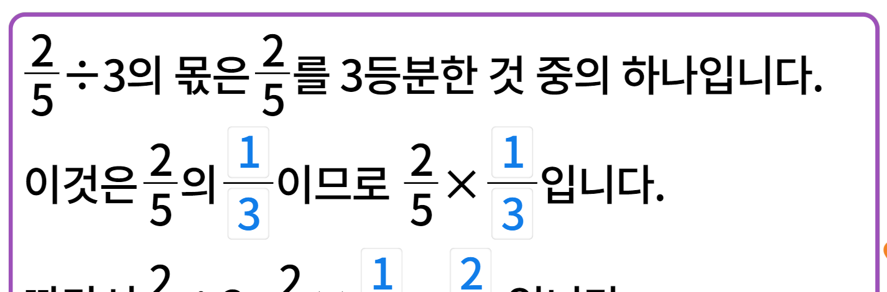
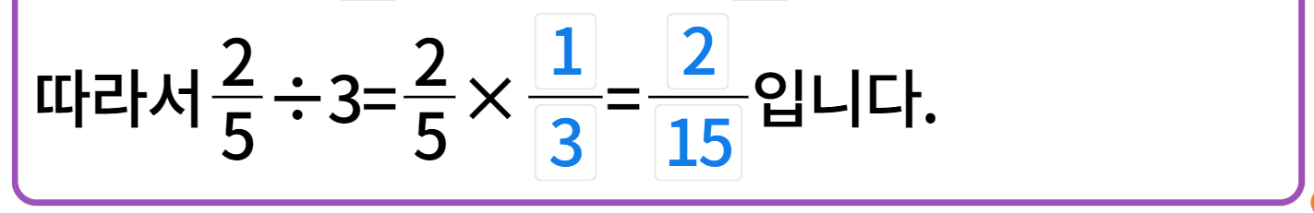


6-1
1. 분수의 나눗셈
suhi_0601_01_0005
05 (분수)÷(자연수)를 분수의 곱셈으로 나타내어 볼까요
수정사항
1 | 기존의 자료 활용하되, 라인박스 디자인 수정
2 | 하단 이너탭 추가
3 | 답 칸 클릭하면 답 나타남. 정답 확인 버튼은 정답 가리기로 토글 됨.
4
5
(분수)÷(자연수)를 분수의 곱셈으로 나타내어 볼까요│ 12~13쪽
1
2
3
4
5
6
2
5
÷3의 몫을 구하려고 합니다. 그림을 보고 안에 알맞은 수를 써넣으세요.
#1
#3
#2

Slide 5
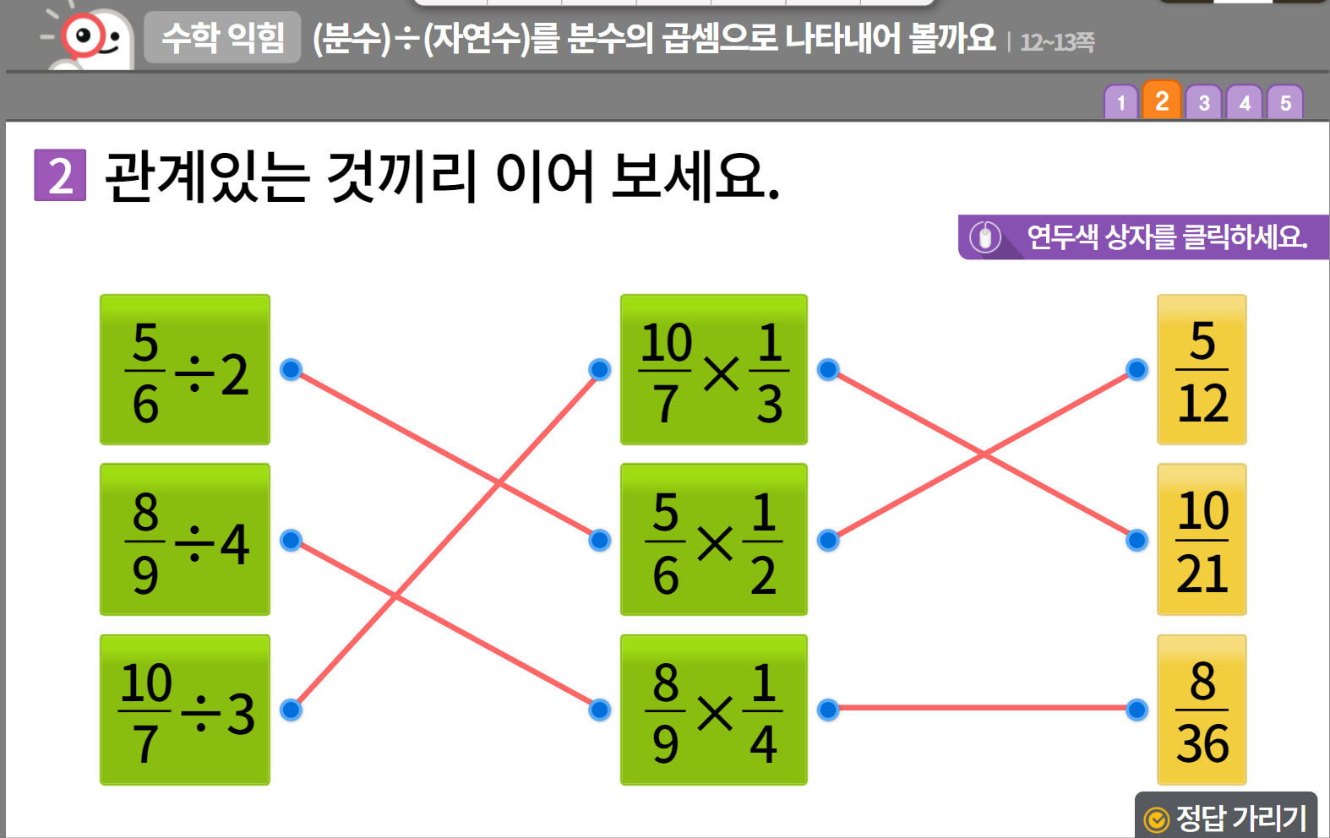
6-1
1. 분수의 나눗셈
suhi_0601_01_0005
05 (분수)÷(자연수)를 분수의 곱셈으로 나타내어 볼까요
수정사항
1 | 숫자 약물 디자인 수정
2 | 지시문 텍스트, 디자인 수정 점을 드래그하여 옳은 답과 연결하세요. 볼드 → 드래그, 연결
3 | 선 잇기 기능 수정. 색상 박스 디자인 수정 하단 링크 참고.
4 | 정답 확인 디자인 수정 정답 확인 > 정답 가리기로 토글됨
5
1
2
3
3
3
4
https://cdata2.tsherpa.co.kr/tsherpa/MultiMedia/Flash/2020/curri/index.html?flashxmlnum=yuni4856&classa=A8-C1-31-MM-MM-04-06-03-0-0-0-0&classno=MM_31_04/suh_0301_05_0003/suh_0301_05_0003_401_1.html

Slide 6
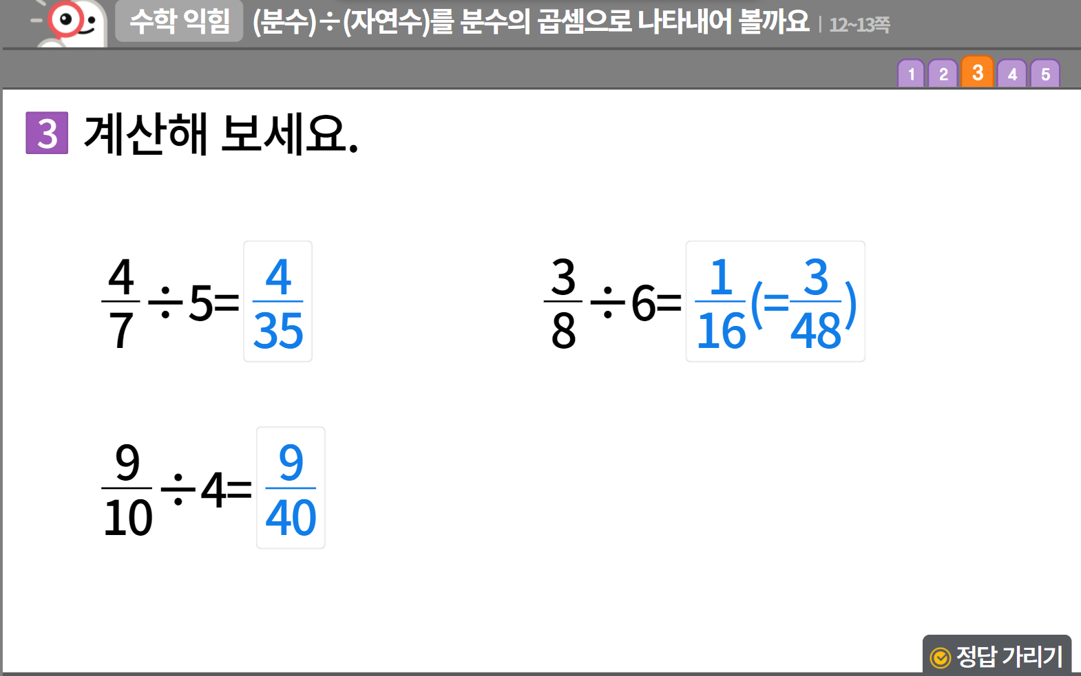
6-1
1. 분수의 나눗셈
suhi_0601_01_0005
05 (분수)÷(자연수)를 분수의 곱셈으로 나타내어 볼까요
수정사항
1 | 숫자 약물 디자인 수정
2 | 정답 확인 디자인 수정 정답 확인 > 정답 가리기로 토글됨
3
4
5
1
2

Slide 7
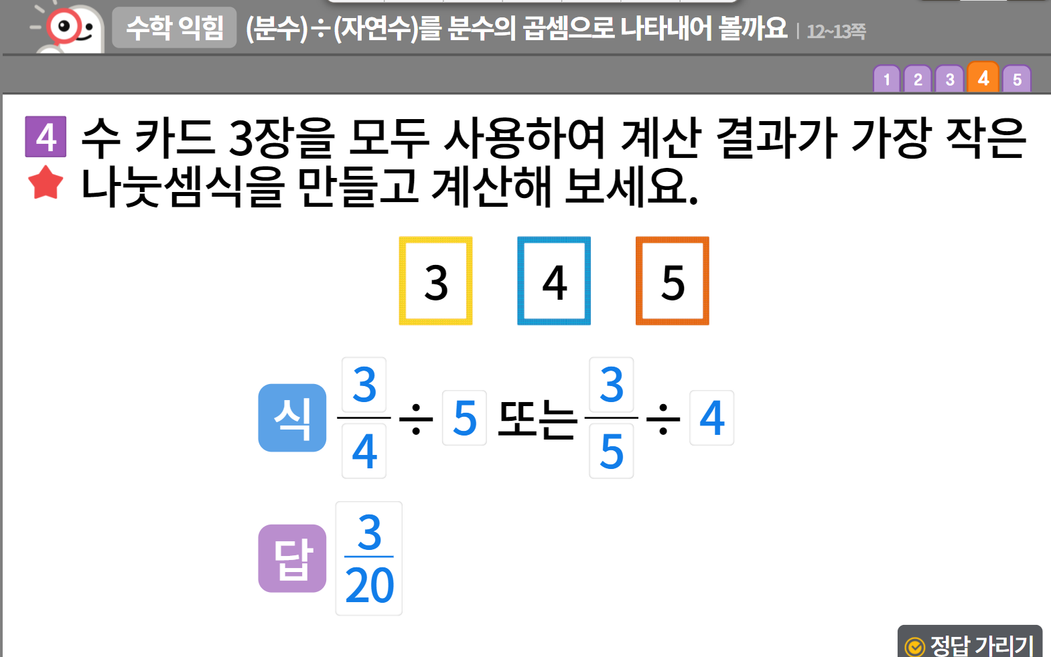

6-1
1. 분수의 나눗셈
suhi_0601_01_0005
05 (분수)÷(자연수)를 분수의 곱셈으로 나타내어 볼까요
수정사항
1 | 숫자 약물 디자인 수정
2 | 중요 표시 약물 디자인 수정
3 | 식, 답 약물 디자인 수정
4 | 정답 확인 디자인 수정 정답 확인 > 정답 가리기로 토글됨
5
1
2
3
3
4

Slide 8
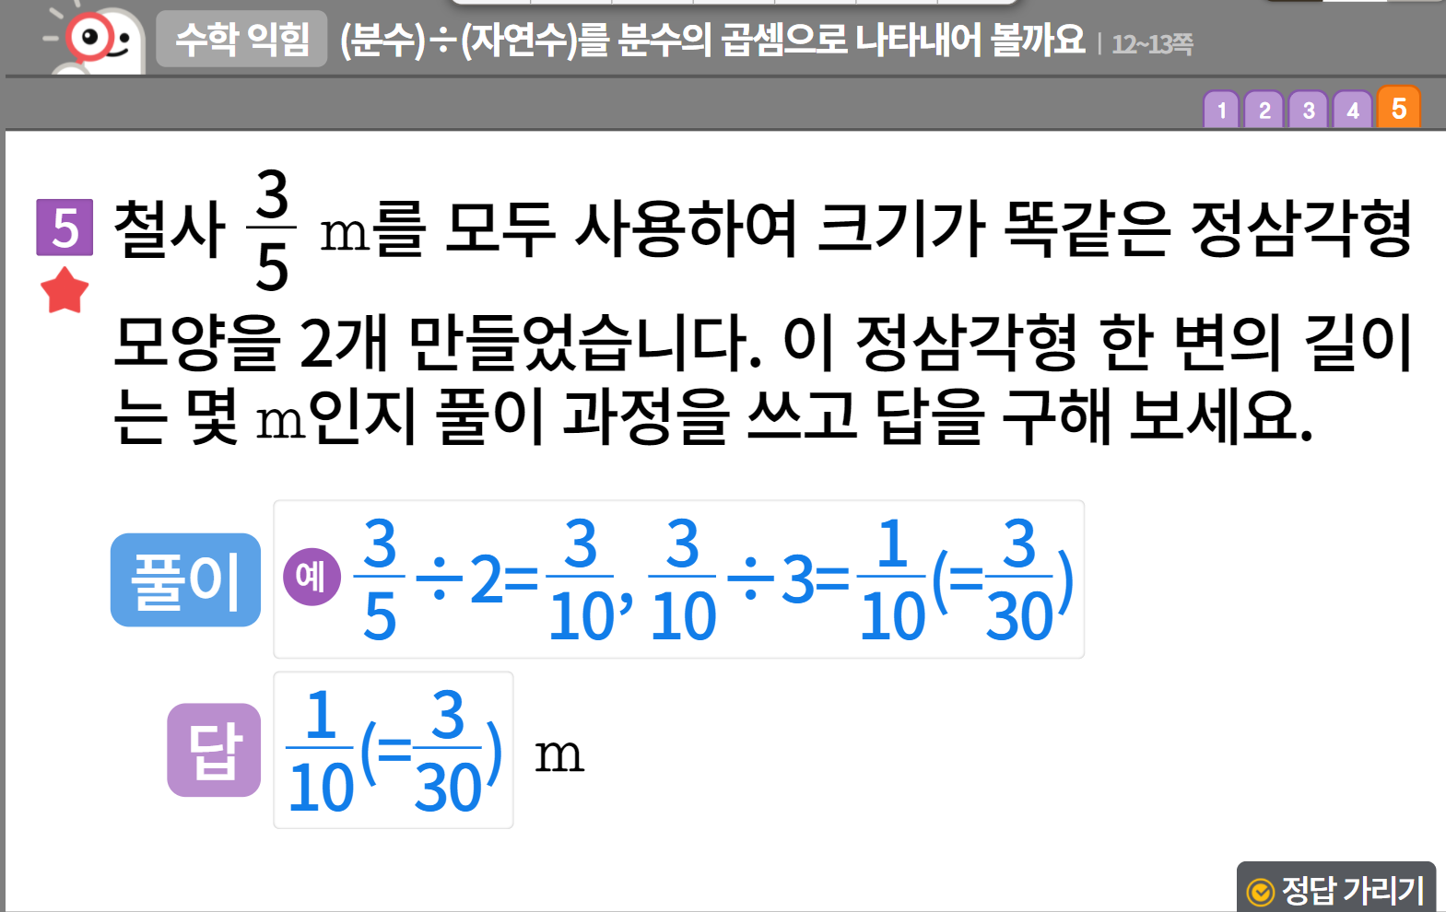
6-1
1. 분수의 나눗셈
suhi_0601_01_0005
05 (분수)÷(자연수)를 분수의 곱셈으로 나타내어 볼까요
수정사항
1 | 숫자 약물 디자인 수정
2 | 중요 표시 약물 디자인 수정
3 | 풀이, 예, 답 약물 디자인 수정
4 | 정답 확인 디자인 수정 정답 확인 > 정답 가리기로 토글됨
5
1
2
3
3
3
4

